Slide 1
Тема урока: «Права человека»

Slide 2
Цели урока:
1) Образовательные: познакомить учащихся с основными видами прав человека, провозглашенных в Декларации прав человека и Конституции РФ.
2) Воспитывающие: воспитывать правовую культуру учащихся, научить ребят, что нужно жить со знанием своих прав и свобод, но помнить при этом, что у других людей такие же права.
3) Развивающие: развивать творческую и мыслительную деятельность учащихся, умение составлять конспект, анализировать ситуации.

Slide 3
Тип урока: урок формирования знаний. В форме: киноурока и инсценирования сказок.

Slide 4
Оборудование:
Конституция РФ

Slide 5
Всеобщая Декларация прав человека

Slide 6
Конвенция о правах ребенка.
Видеосюжеты из сказок.

Slide 7
Понятийный аппарат
Конституция, конвенция, декларация, права, свободы, обязанности.

Slide 8
Ход урока
1) Организация начала урока.
2) Вводное слово учителя.
3) Просмотр видеосюжетов по сказкам через знакомство с правами и обязанностями.
4) Работа учащихся в тетрадях.
5) инсценировка сюжетов из сказки «Красная шапочка» и «Теремок» с анализом учащихся о правах, нарушенных в данных ситуациях.
6) Подведение итогов. Домашнее задание.

Slide 9
Задание классу:
Во время просмотра видеосюжетов и комментария их учителем записать права, свободы и обязанности гражданина.

Slide 10
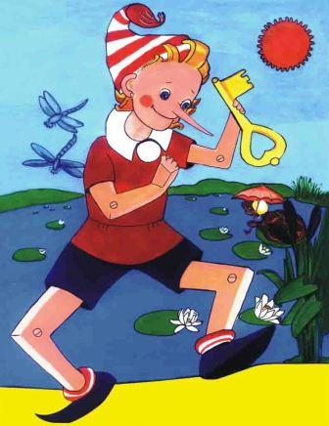
Видеосюжеты: сюжеты из сказки «Буратино».
Ст. 21(2) Конституции – никто не должен подвергаться пыткам, насилию или унижающего человеческое достоинство обращению или наказанию.
Ст. 23 Конституции – право на неприкосновенность частной жизни, личную и семейную тайну.
Ст. 43 Конституции – право на образование.
Ст. 37(2) Конституции – принудительный труд запрещен.

Slide 11
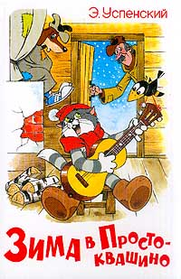
Сюжет сказки «Приключения в Простоквашино».
Ст. 34(1) – использование своих способностей и имущества для предпринимательской и иной не запрещенной законом экономической деятельности.
Ст. 38(2) – забота о детях, их воспитание – равное право и обязанность родителей.

Slide 12
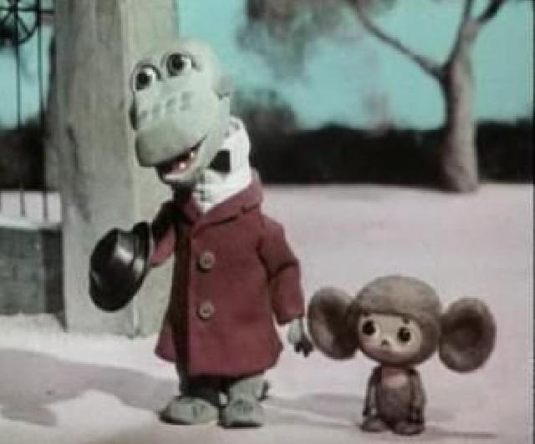
Сюжет мультфильма «Крокодил Гена и Чебурашка».
Право на имя.
Ст.42 – каждый имеет право на благоприятную окружающую среду.
Ст.30 – каждый имеет право на объединение.

Slide 13
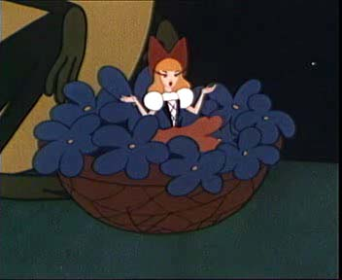
Сюжет из сказки «Дюймовочка».
СТ.16 Декларация прав человека – брак может быть заключен только при свободном и полном согласии обеих вступающих в брак сторон мужчины и женщины, достигших совершеннолетия.

Slide 14
Сюжет сказки «Кот в сапогах».
Ст.35(4) – право наследования.

Slide 15
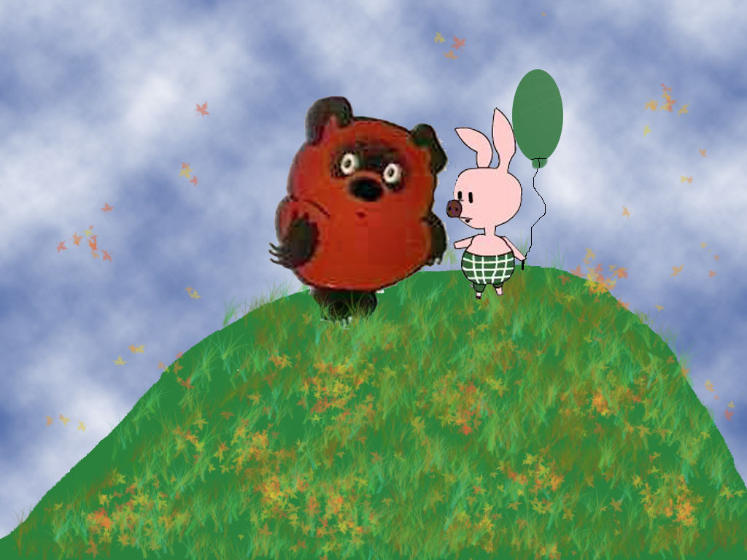
Сюжет мультфильма «Вини Пух».
Ст.35 – право частной собственности.

Slide 16
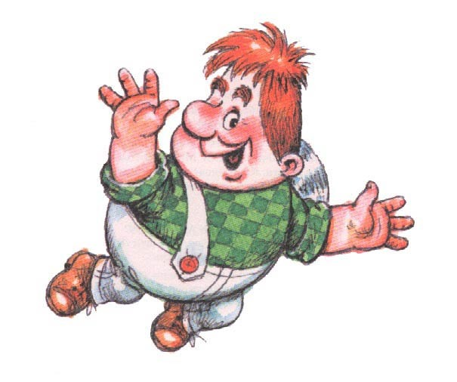
Сюжет мультфильма «Карлсон».
Ст.27(1) – право свободного передвижения, выбор места пребывания и жительства.

Slide 17
Сюжет из сказки «Доктор Айболит».
Ст.41(1) – право на охрану здоровья и медицинскую помощь бесплатно.

Slide 18
Сюжет сказки «Приключения Чиполлино».
Ст.19(2) – равенство прав и свобод независимо от пола, национальности, расы, языка, происхождения, имущественного и должного положения.

Slide 19
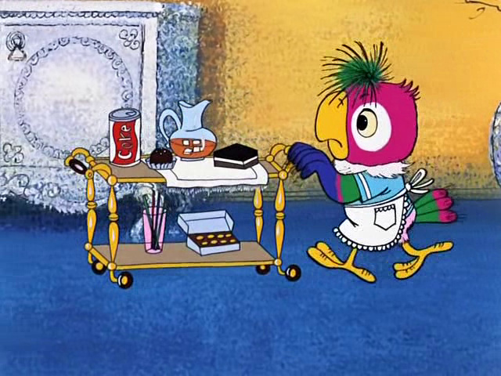
Сюжет из мультфильма «Возвращение блудного попугая».
Ст.29 – каждому гарантируется свобода мысли и слова.

Slide 20
Инсценировка сюжетов из сказок «Красная шапочка» и «Теремок».
Задание: проанализировать права, нарушенные в данных ситуациях.

Slide 21
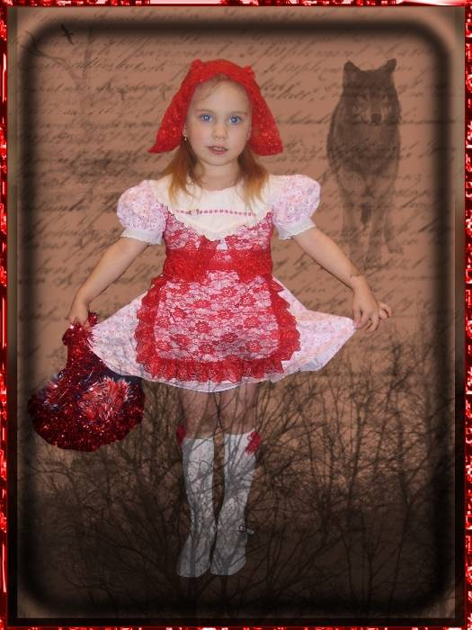
Анализ сказки «Красная шапочка».
Ст.20 - каждый имеет право на жизнь.
Ст.25 - смертная казнь за особо тяжкие преступления против жизни при предоставлении обвиняемому права на рассмотрение его дела судом.

Slide 22
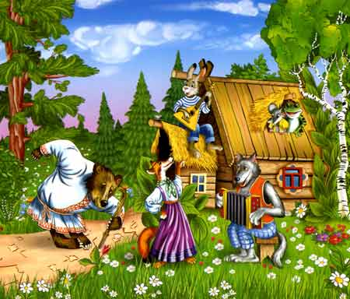
Анализ сказки «Теремок».
Ст. 25 – жилище неприкосновенно. Никто не в праве проникать в жилище против воли проживающих в нем лиц иначе как в случаях, установленных федеральным законом.

Slide 23
Подведение итогов. Домашнее задание.

Slide 24
СПАСИБО ЗА ВНИМАНИЕ!

